Slide 1
Html box model
Programación Web I - 2013

Slide 2
Introducción
El concepto de “Box Model” dice que cada element en una pagina es una caja rectangular, y puede incluir margenes, padding y bordes.
Repitamos juntos: “Cada element en una pagina es una caja rectangular”
Este concepto es dificil de entender, pero basico para construir sitios.

Slide 3
Box sizing
Ya todos sabemos que “Un element en una pagina es…”
Estas cajas tienen diferentes tamaños y puede tener margenes, padding y bordes para modificar su tamaño.
Todos estos elementos juntos es lo que se llama “The Box Model”

Slide 4
Box model
La caja empieza con un alto (height) y un ancho (width) de un element.
Esta dado por:
El tipo de element.
El contenido de los elementos
Propiedades especificas de alto y ancho
El alto y el ancho es seguido por el Padding y el borde.
Luego siguen los margenes, aunque tecnicamente no forman parte del “Box Model”

Slide 5
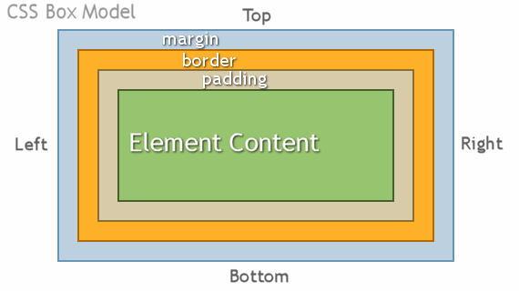
Box model

Slide 6
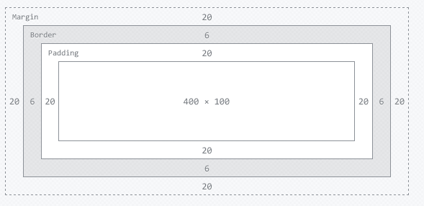
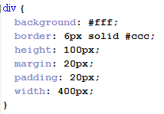
Box model

Slide 7
Box model
Para encontrar el alto total y ancho total del element hacemos:
Width: 492px = 20px + 6px + 20px + 400px + 20px + 6px + 20pxHeight: 192px = 20px + 6px + 20px + 100px + 20px + 6px + 20px

Slide 8
Height & Width
Todos los elementos tienen un alto y ancho heredado.
Dependiendo el proposito el ancho y alto es el adecuado.
Si algun elemento es clave para el layout o diseño de la pagina seguramente tenga un ancho y alto especifico.
Cuando se usa height y width los tamaños heredados se sobreescriben.

Slide 9
height
EL alto default de un element es determinado por su contenido.
Un element se puede estirar o contrar veticalmente para acomodarse a su contenido.
Para setear un alto especifico se usa la propiedad height.

Slide 10
width
EL ancho default de un element depende de su tipo.
Los elementos de bloque tienen un ancho default de 100%
Los element inline, ocupan solo el tamaño de lo que contienen.
Como los elementos inline no pueden tener un tamaño fijo las propiedades width y height se reservan para los element sde bloque.

Slide 11
Margin & Padding
Todos los navegadores aplican un margen y un padding para mejorar la legibilidad.
Los tamaños default dependen de cada navegador.

Slide 12
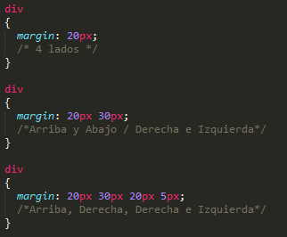
margin
El margen nos permite setear un tamaño general que rodea el element.
Los margenes son completamente transparentes.
Los margenes se pueden usar para posicionar elementos, o simplemente para mantener las cosas separadas.

Slide 13

padding
El padding es parecido a los margenes.
No es transparente, ya que hereda cualquier propiedad background de el element.
Padding es usada para dar espacio dentro de un element, no para posicionar un elemento.

Slide 14

Border
El borde esta entre el padding y el margen.
Sirve para poner una linea alrededor del elemento.
Todos los bordes necesitan 3 valores: width, style y color.
Las propiedades son border-width, border-style, and border-color.

Slide 15
Flotar elementos
La propiedad float permite “flotar” los elementos a la izquierda o derecha.
Por Ejemplo, usando el layout de HTML5:
El bloque section y aside, sin la propiedad float estarían uno arriba de otro.
Si los queremos poner uno al lado de otro usamos la propiedad float.

Slide 16
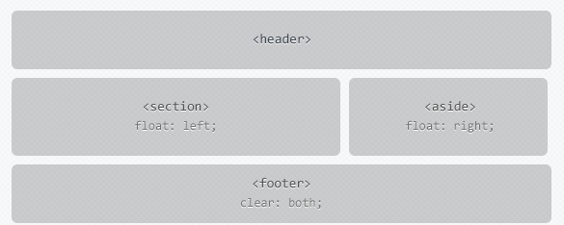
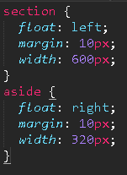
Flotar elementos

Slide 17
Flotar elementos – cosas imporantes
Cuando se flotan elementos, van a ir hasta el borde de su container padre.
Si no tiene padre, va a ir hasta el borde de la página.
Si tengo muchos elementos flotados a la derecha, se van a acomodar uno al lado de otro segun el flujo de la misma página.

Slide 18
Limpiando elementos flotados
Cuando un elemento es flotado, rompe con el flujo normal de la pagina.
A veces esto es bueno y esperable,.
Para poder flotar un elemento y luego volver al flujo normal de la pagina se una la propiedad “clear”.
Cuando un elemento tiene esa propiedad, a partir de ese punto en adelante la pagina vuevle al flujo normal.

Slide 19

Limpiando elementos flotados

Slide 20
Posicionando elementos
Ademas de flotar elementos, se puede usar la propiedad “position”
La propiedad position tiene un par diferente de valores.
El valor por default es static.
Mantiene el elemento en el flujo normal.
El valor relative
Permite usar propiedades como top, right, bottom y left para mover el elemento en la pagina.
El valor absolute y fixed
Funcionan con las mismas propiedades, pero rompen el flujo normal. Se corresponden con la posision de su elemento padre, que tien posicion relativa.

Slide 21
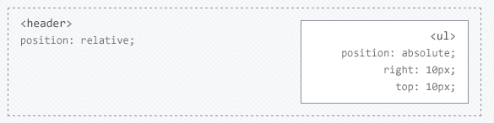
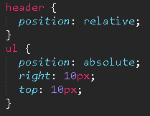

Posicionando elementos

Slide 22
Propiedades offset
Siempre que un elemento tenga posicion diferente a static, se pueden usar las propiedades:
Top, right, bottom o left.
Cada una le da un offset al elemento en esa direccion.
Por ejemplo:
Bottom: 32px, pone el elemento 32 px sobre la parte mas baja de el elemento padre.

